Slide 1

The LaserChat Project
Ευτύχης Γιακουμάκης
Νίκος Γκιομάκης
Γιώργος Παπαδάκης
Γιώργος Πρίφτης
``

Slide 2
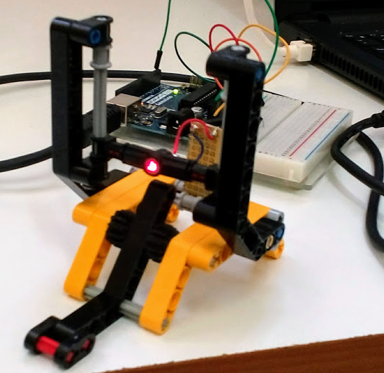
Τι είναι το LaserChat;
Μετάδοση Κειμένου Μέσω Φωτεινής Δέσμης Laser

Slide 3
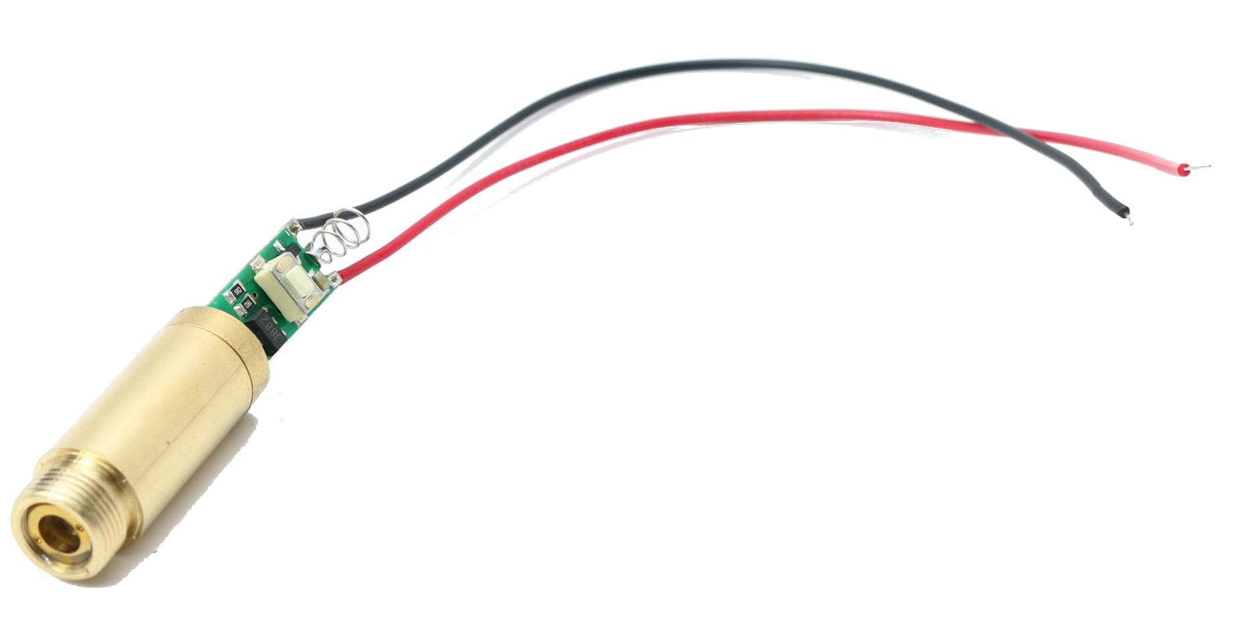

Τι είναι το Laser;

Slide 4
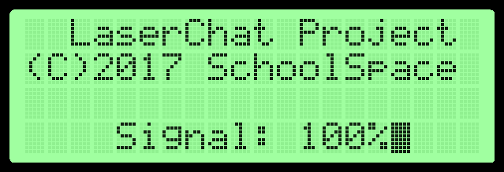
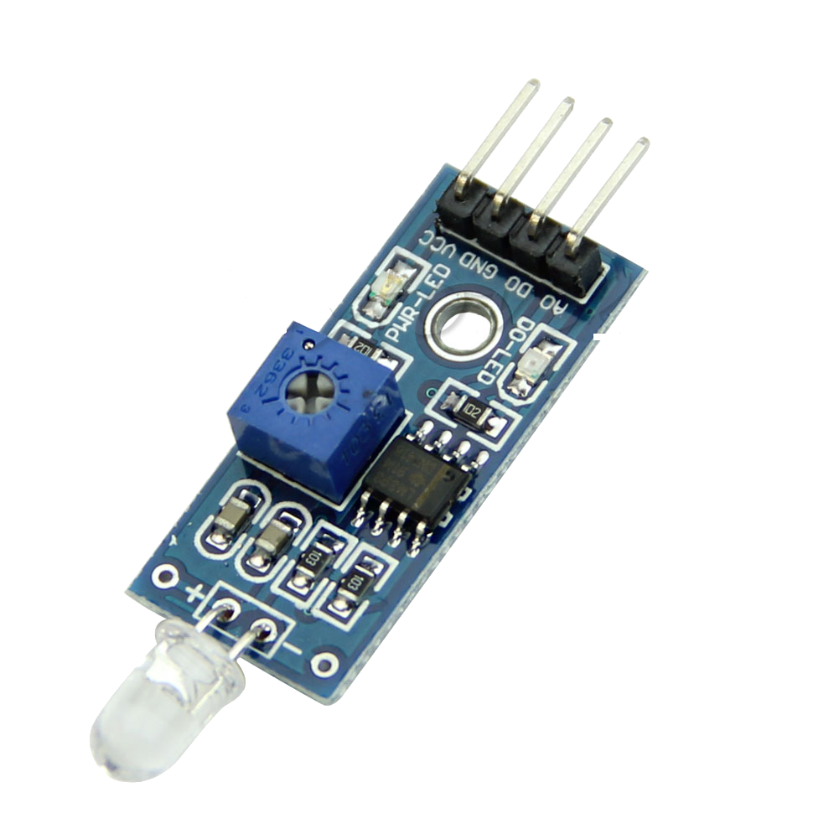
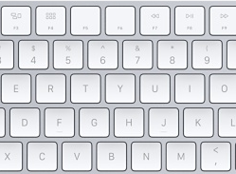
Arduino
Σειριακή
Λήψη
Οδήγηση
Laser
“01000001”
Αναστροφή
Ψηφίων
Arduino
Σειριακή
Μετάδοση
“Α”
Λήψη
Πληκτρολόγιο
Υπολογιστή
Μέτρηση Ισχύος

Slide 5

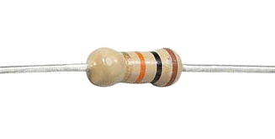
5V
Arduino
Μετάδοση

Slide 6
Arduino
Λήψη
5V

Slide 7
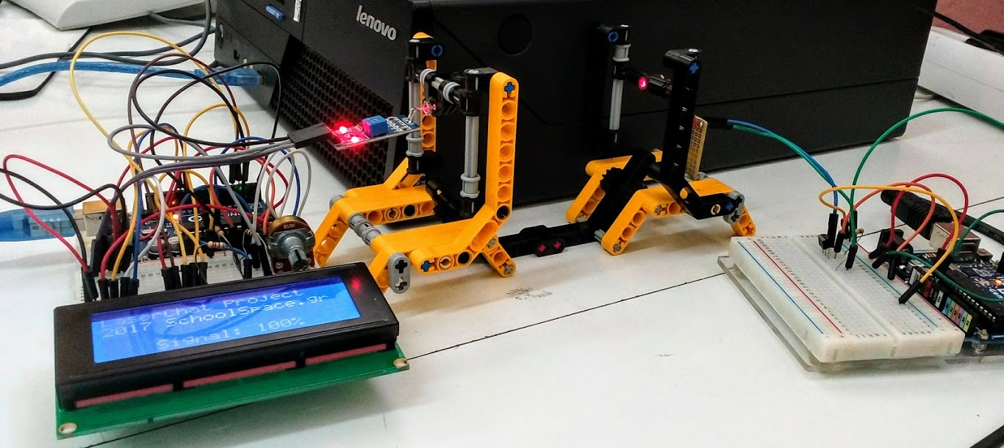

Slide 8


